Slide 1
Тема Совместная проектная деятельность детей и родителей; «Секреты психологического здоровья»
Возраст детей 6 - 7 лет
Тип проекта - по доминирующей – игровой; творческий;
- по количеству участников – групповой;
- по продолжительности – краткосрочный;
- по содержанию - практический;
-характер контактов - среди детей и родителей МБДОУ №2
Проблема В современных условиях секреты психологического здоровья у детей сформированы недостаточно. Поэтому я считаю, что приобщение детей и родителей к совместной практической деятельности является самой актуальной.
Актуальность Оптимальные формы взаимодействия с семьями воспитанников по вопросу укрепления здоровья детей, осваивают новые здоровье формирующие технологии. Приобщение воспитанников и родителей к здоровому образу жизни. Помочь родителям понять своих детей, проявить заботу о психологическом здоровье своего ребёнка;
Продолжительность 2-3 недели
Участники проекта Дети, родители

Slide 2
Цель Познакомить с ценностями здорового образа; воспитывать эмоционально-положительное отношение родителей и детей к здоровому образу жизни
Задачи по образовательным областям:
«Социально- коммуникативное развитие» -развитие общения и взаимодействия ребёнка со взрослыми и сверстниками, целенаправленности и саморегуляции собственных действий;
-развитие социального и эмоционального интеллекта.
«Познавательное развитие» -воспитывать у детей правильного отношения к своему здоровью;
-формировать представления об окружающей среде, влияющей на здоровье человека;
«Художественно-эстетическое развитие» -реализация самостоятельно творческой деятельности детей;
-развитие предпосылок ценностно-смыслового восприятия;
«Физическое развитие» - становление ценности ЗОЖ, овладение его элементами нормами и правилами (в питании, двигательном режиме, закаливании, при формировании полезных привычек);
«Речевое развитие» - обогащение активного словаря, знакомство с детской литературой;

Slide 3
Методы реализации проекта:
Мероприятия
1.Дискуссия с родителями о ЗОЖ
2.Оформление фотовыставки рисунков «Я расту здоровым!»
3.Папка- передвижка «Здоровый образ жизни дошкольника»
4.Семинар -практикум «Секреты психологического здоровья»
Формы работы с детьми
Практическая часть:
игра “Ромашка”.
Инсценирование сказки «Теремок»;
Разучивание стихов;
Агния Жаброва «Будь спортивным и здоровым…» О.Высотская. «Берегите друг друга»,
Г. Ладонщиков «Я не плачу»,
Разучивание песни; «Солнечный круг»
Сценка «Мамы и дочки»
Формы работы с родителями
Консультация «Секреты психологического здоровья»
Анкетирование “Какие Вы родители?” (Анкета прилагается).
Ситуаций (находили способы решения проблемы). Как помочь ребёнку в трудную минуту.
Рекомендации по совместной деятельности родителей с детьми. Ребёнок в кругу семьи.
Анализ встречи с родителями: “С каким настроением вы уходите?”
Изготовление костюмов и атрибутов к сказке «Теремок»

Slide 4
Совместные мероприятия Выставка рисунков «Я расту здоровым!» Распределение и подготовка роли к драматизации русской народной сказки «Теремок»
Ожидаемый результат К концу реализации проекта:
- ребёнок интересуется о ЗОЖ, стремится проявлять настойчивость в достижении результата своих действий;
- имеет представление об элементарных правилах поведения в детском саду, дома, в природе;
- умеет устанавливать причинно-следственные связи;
- приобщение родителей и детей к совместной деятельности, установление с ними доверительных отношений.
Гипотеза Если целенаправленно совместно с родителями знакомить детей с этапами психологического здоровья, то уменьшится риск психических расстройств у детей.

Slide 5
Этапы реализации проекта
1.Подготовительный этап:
– постановка целей, определение актуальности и значимости проекта;
- подбор методической и художественной литературы,
- подбор наглядно-дидактического материала;
-рассматривание картин,
-дидактические игры,
- наблюдение,
-беседы,
-заучивание стихотворений,
- заучивание песни,
- подготовка анкет для родителей,
-подборка ситуаций для родителей,
2.Продуктивная деятельность:
-образовательная деятельность,
- организация выставки рисунков по ЗОЖ,
– ознакомление детей с художественной литературой;
– проведение бесед;
− рассматривание картин и беседы по их содержанию;
− работа с родителя;
3.Совместное мероприятие «Секреты психологического здоровья»: обобщение и систематизация полученных знаний по теме проекта.

Slide 6
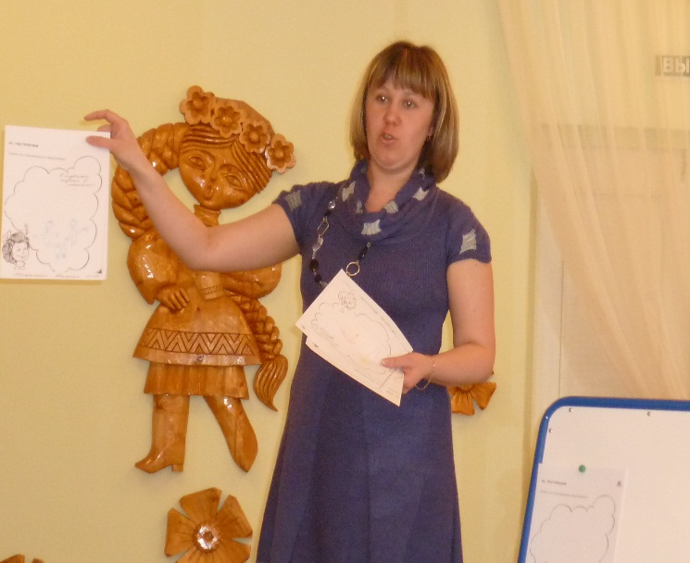
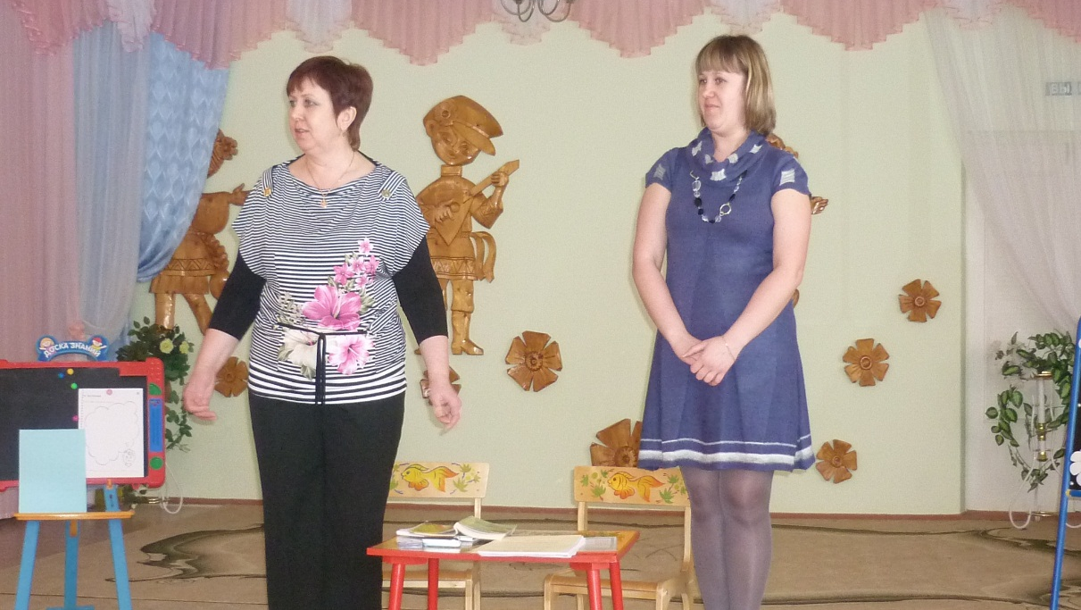
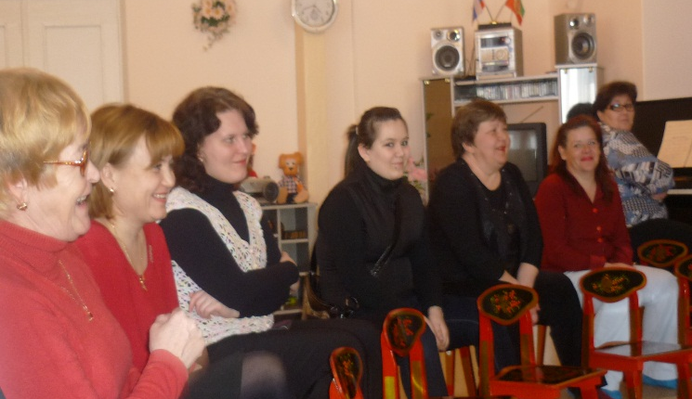
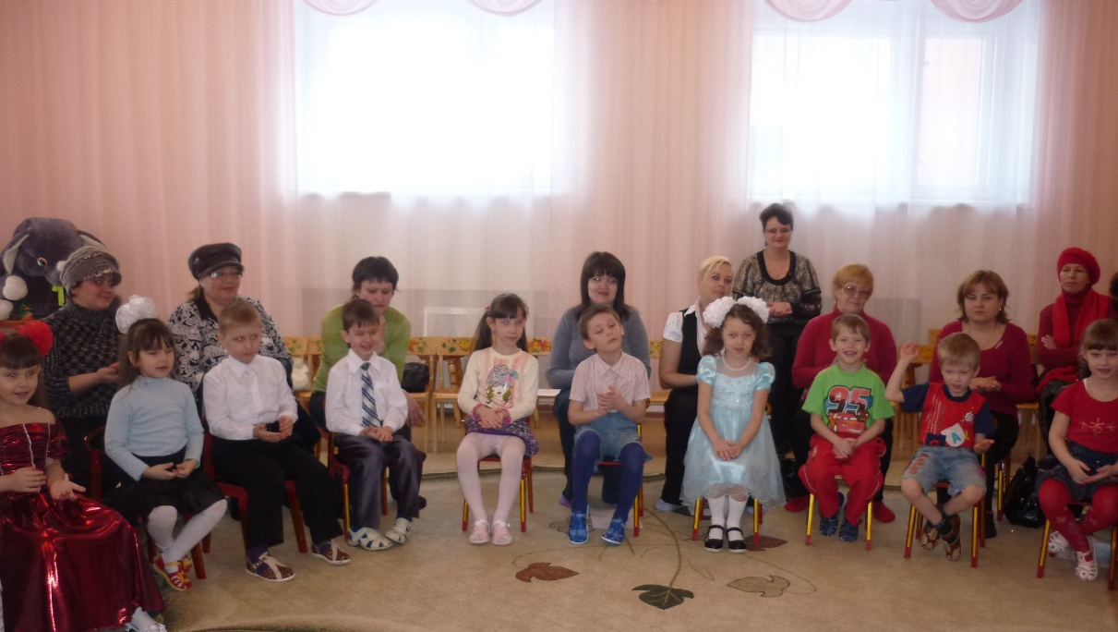
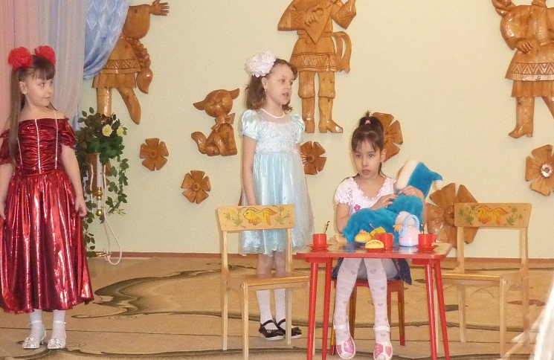
ПРИМЕЧАНИЕ
Чтобы изменить изображение на этом слайде, выберите и удалите его. Затем нажмите значок "Вставка рисунка"
в заполнителе, чтобы вставить нужное изображение.

